Slide 1
Línea base cuantitativa
de competencias profesionales
Estrategia muestral + CECTGRA + evaluación de tutores + base

Slide 2
¿Qué se quiere construir?
Una línea base con evidencia de percepción, desempeño observado y antecedentes académicos.
Fuente 1 — Estudiante
Fuente 2 — Tutor
Fuente 3 — Registros
CECTGRA enfocado al estudiante, filtración de preguntas escenciales
Preguntas del CECTGRA aplicadas en forma de consulta hacia el tutor
Notas y variables académicas vinculadas mediante id’s
250 estudiantes
57 unidades
15 competencias
3 dimensiones

Slide 3
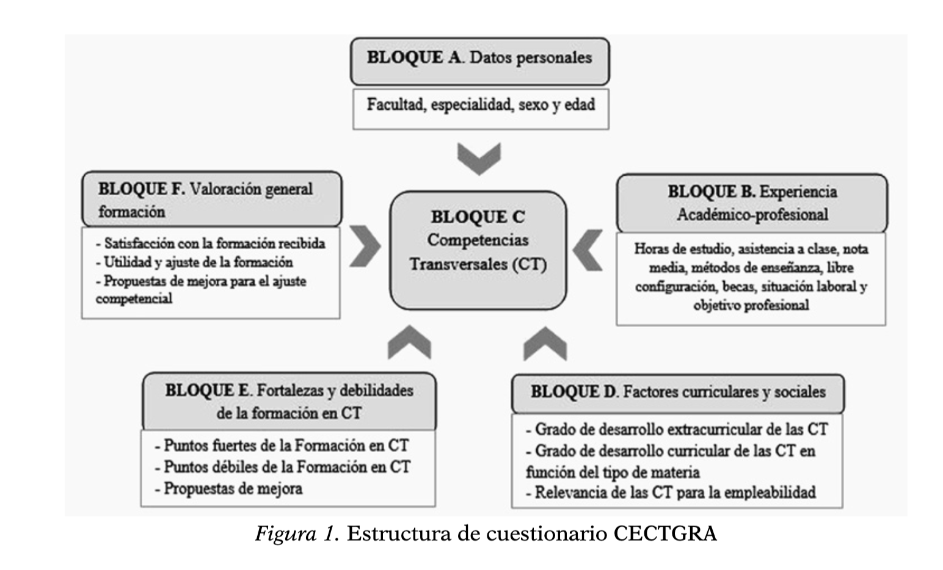

Slide 4
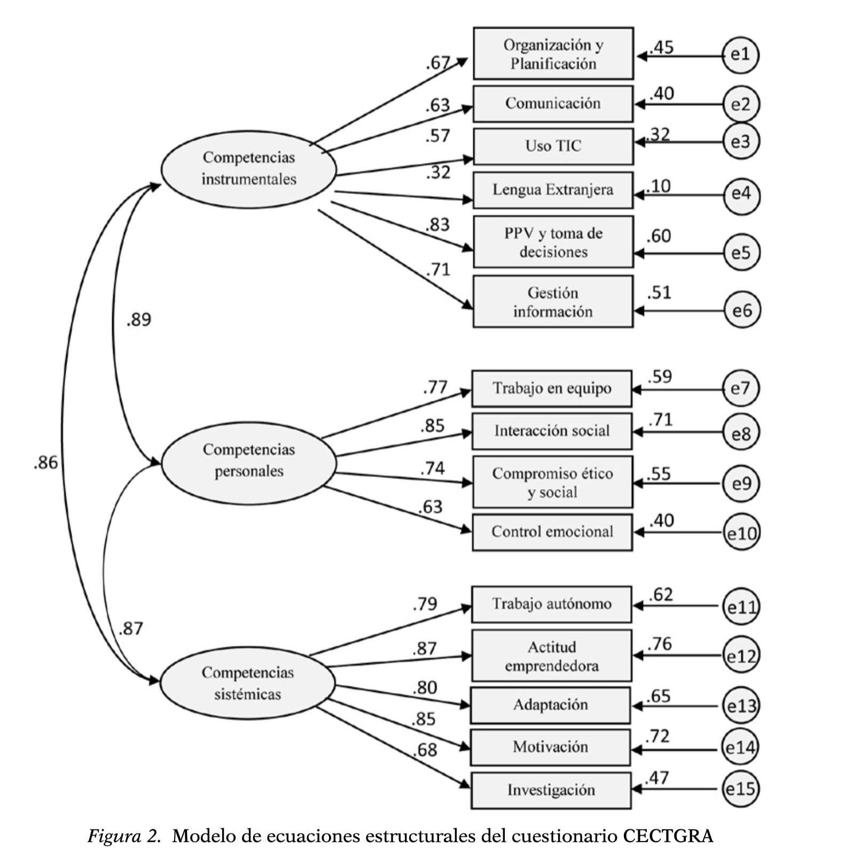

Slide 5
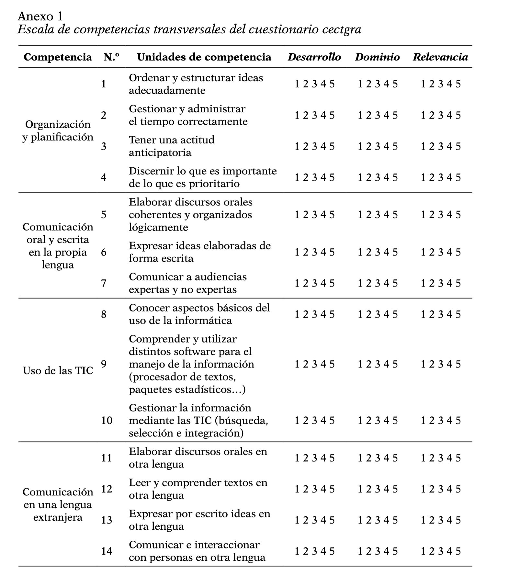
Preguntas CECTGRA:

Slide 6
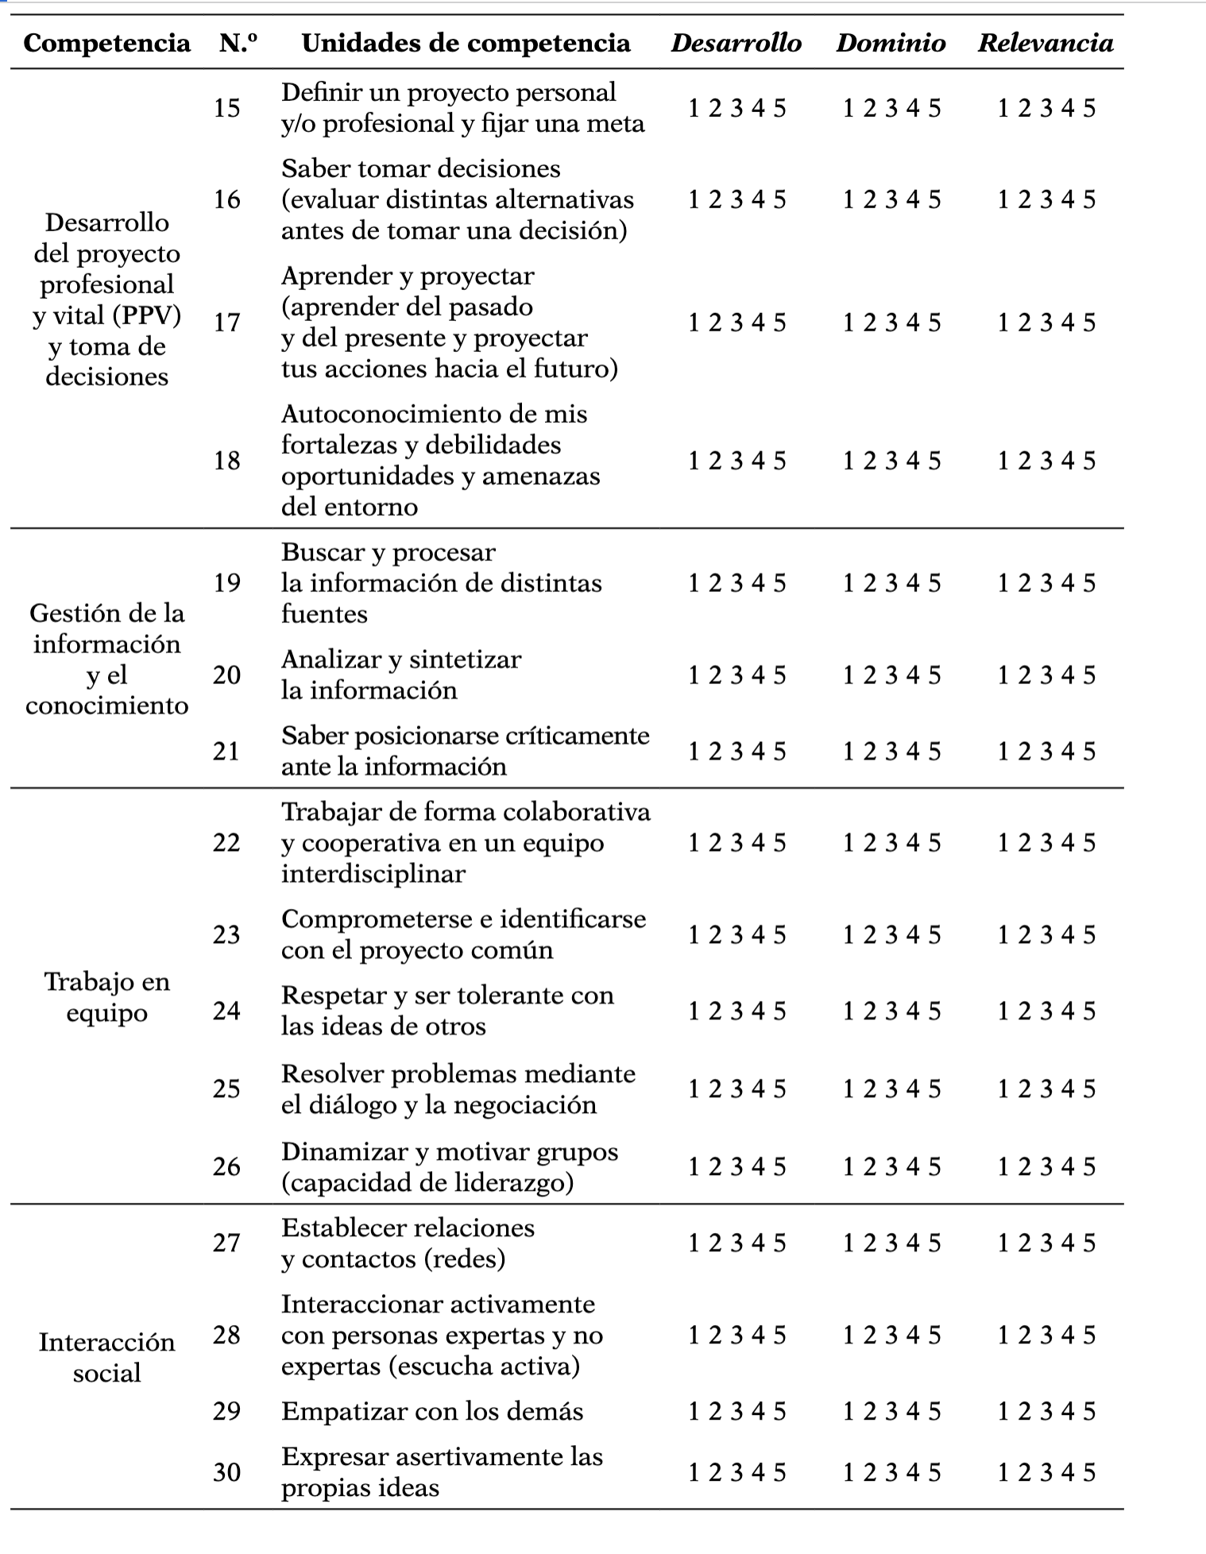

Slide 7
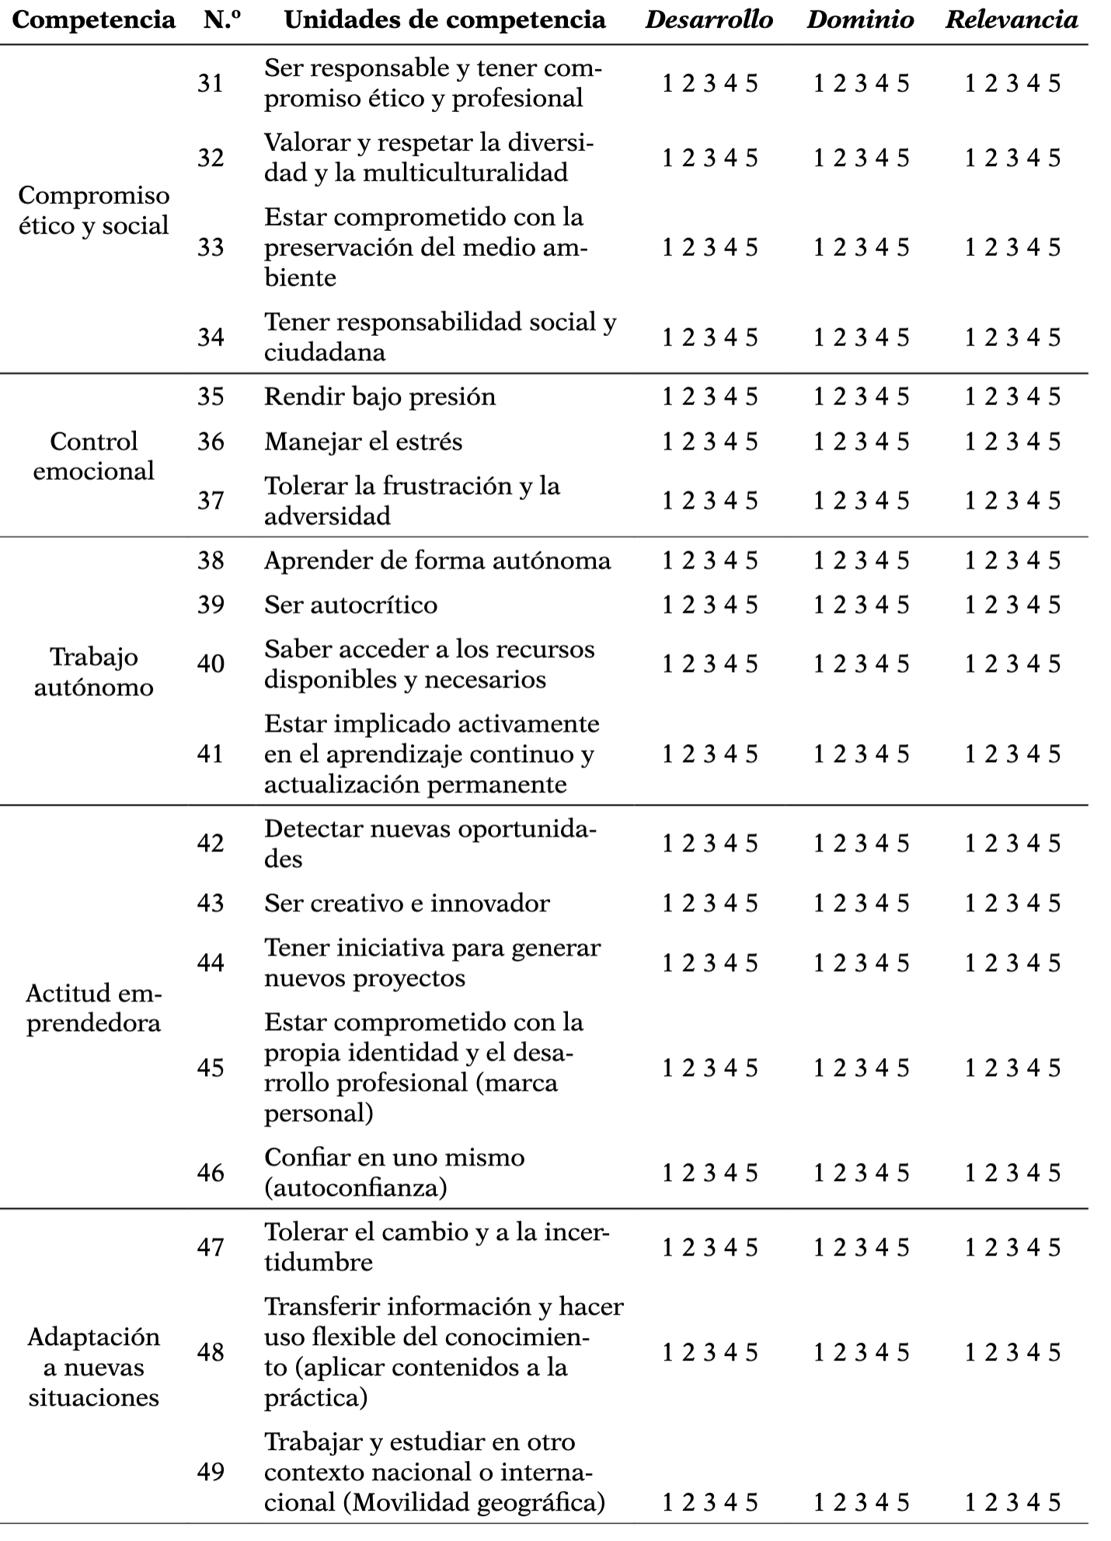

Slide 8
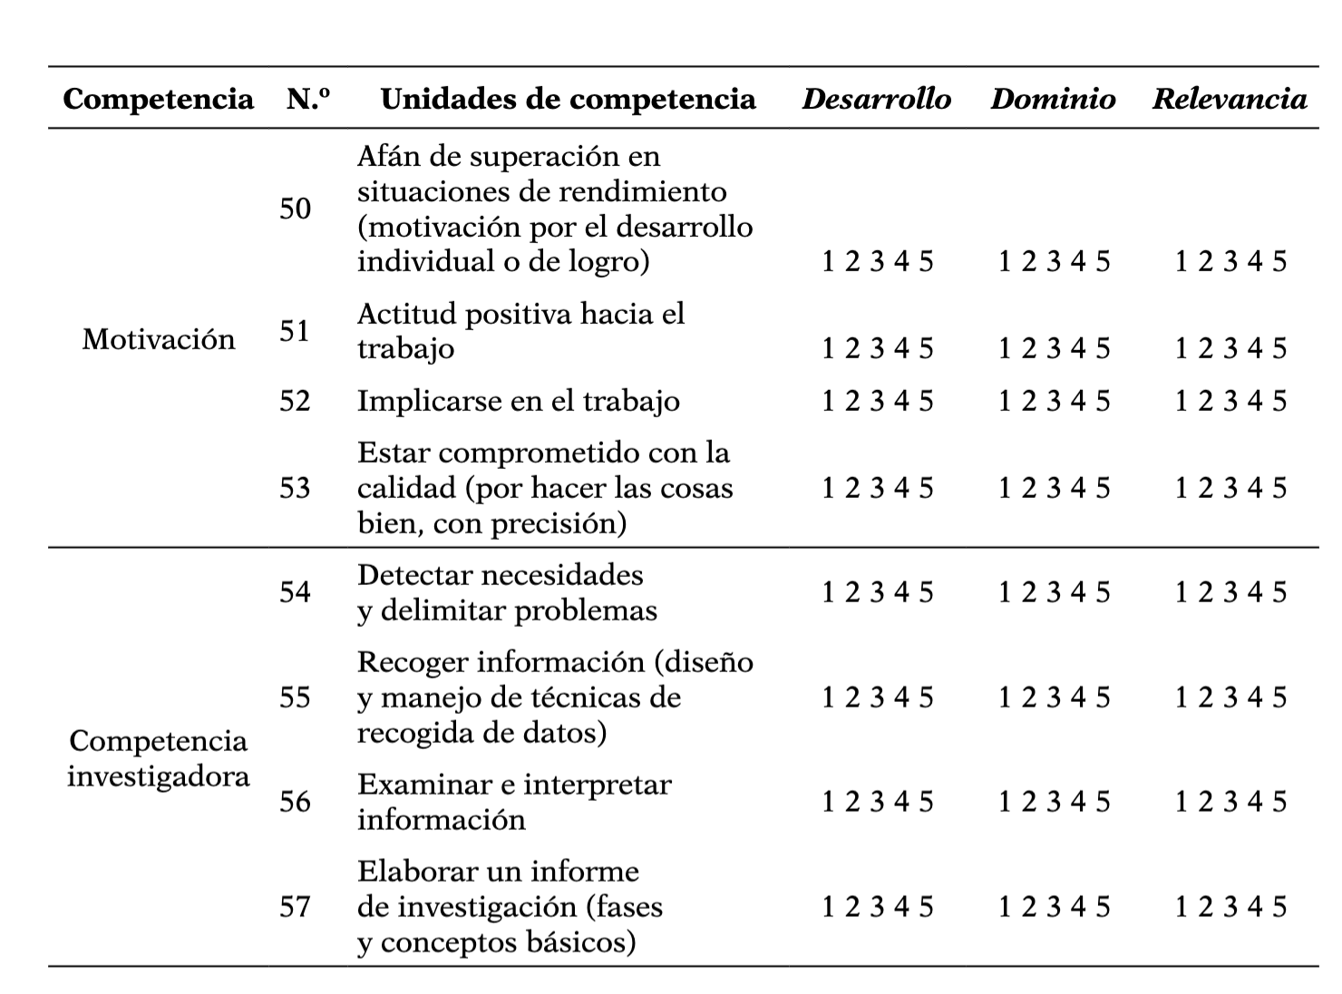
El CECTGRA original reporta una estructura de 57 unidades agrupadas en 15 competencias; la evidencia psicométrica original no sustituye la validación de la adaptación EPN ni de la versión Tutor.

Slide 9
Fuentes
Martínez Clares, P. & González Morga, N. (2018). Las competencias transversales en la universidad: propiedades psicométricas de un cuestionario. Educación XX1, 21(1), 231–262.
Links extras:
https://revistas.uned.es/index.php/educacionxx1/article/download/20194/18929
https://revistaseug.ugr.es/index.php/profesorado/es/article/view/15041/pdf
https://www.scielo.br/j/ep/a/3nvyrGqLggFfdrcmbrGPSbG/?lang=es
https://recyt.fecyt.es/index.php/BORDON/article/view/68130/47913
Instrumento base
Adaptación EPN
Validación propia

